Slide 1
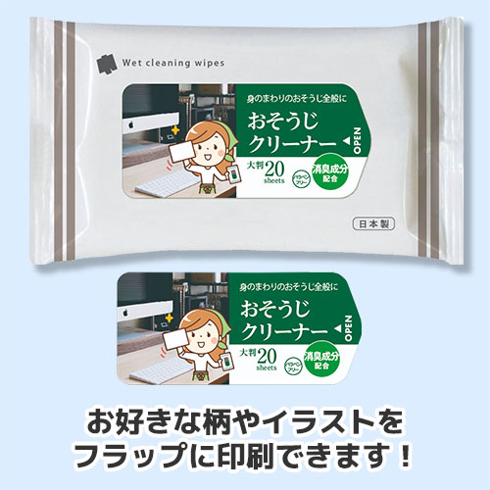
【提案書】
おそうじクリーナー 大判サイズ 20枚入り
特徴
20枚入りの大判お掃除クリーナー。消臭成分配合でイヤなニオイもついでに除去してくれるため、使い勝手抜群。フラップ部分にオリジナル名入れ可能。販促用等におすすめです。
納期
納期スペース
仕様
素材: 水、エタノール、除菌剤、界面活性剤、消臭剤
サイズ: 約W210×H125mm
備考: 凸版印刷/オフセット印刷
お見積
お見積りスペース

